Slide 1




KẾT NỐI YÊU THƯƠNG

Slide 2

TIẾNG VIỆT - LỚP 1
CHỦ ĐIỂM : MÁI ẤM GIA ĐÌNH

Slide 3
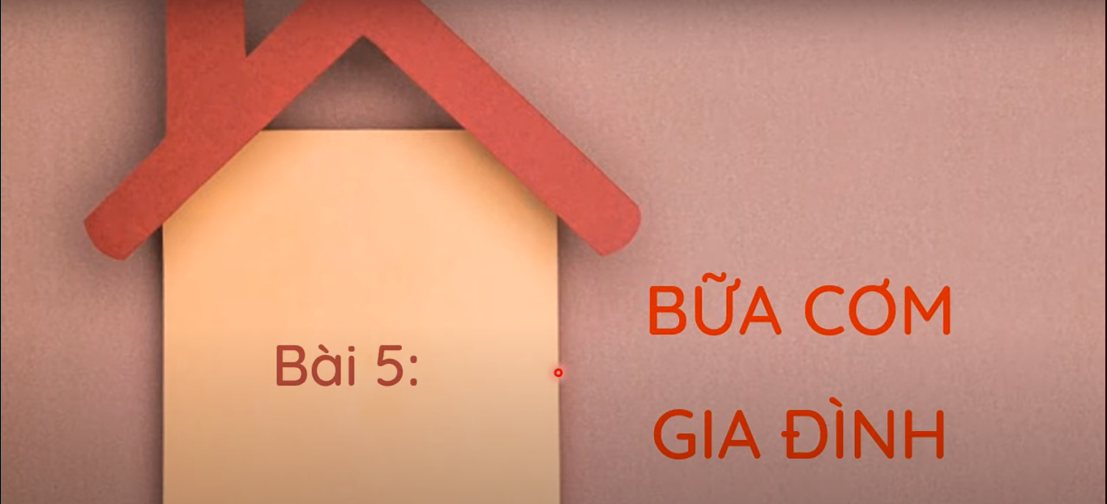

Slide 4
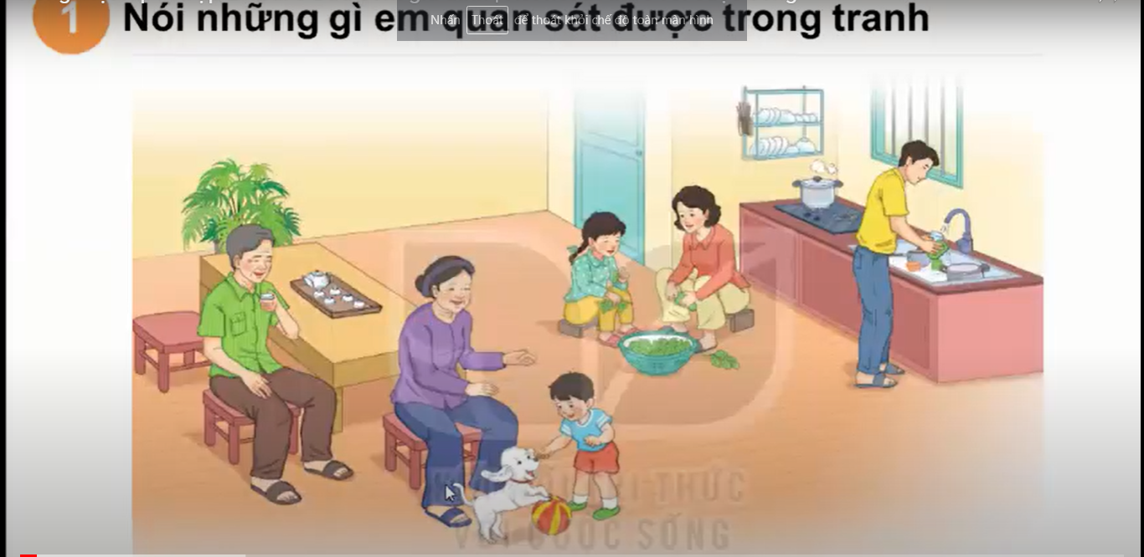

Slide 5
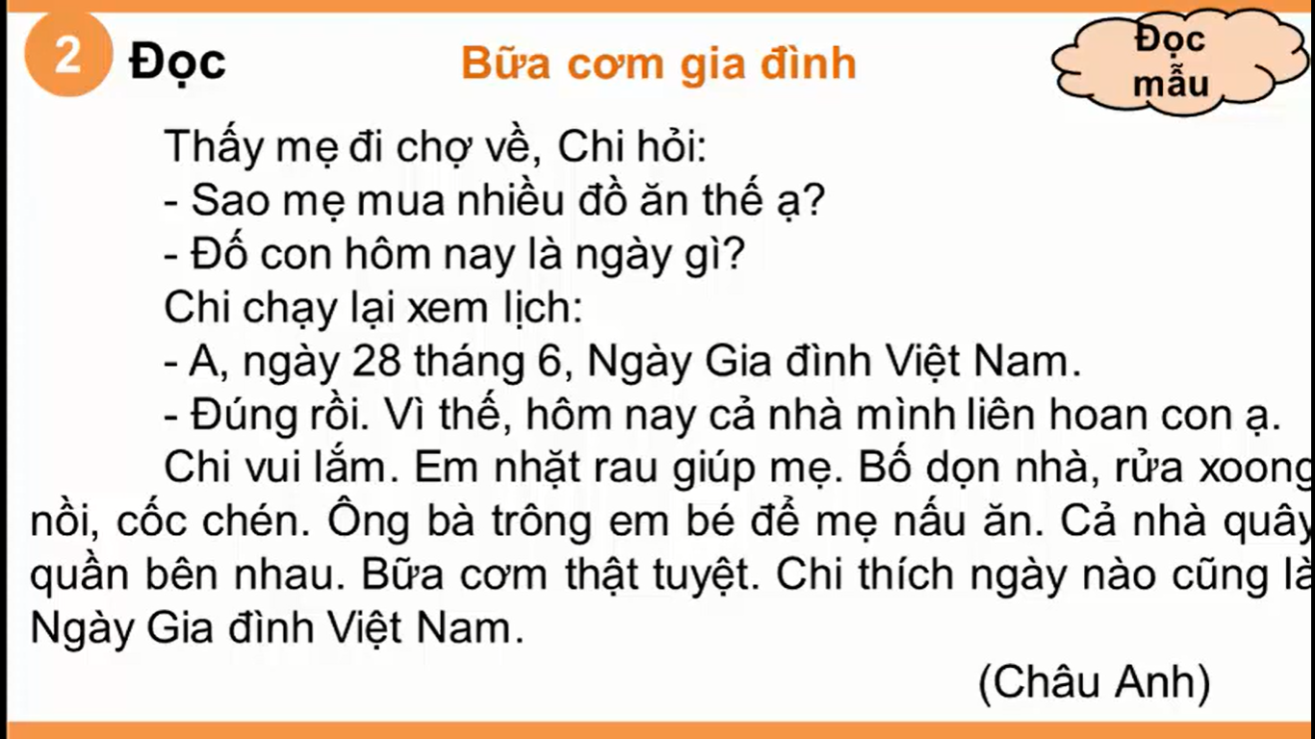

Slide 6
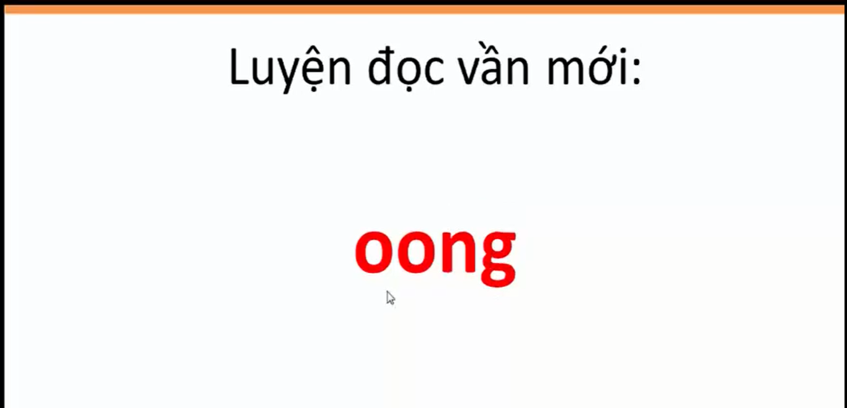

Slide 8
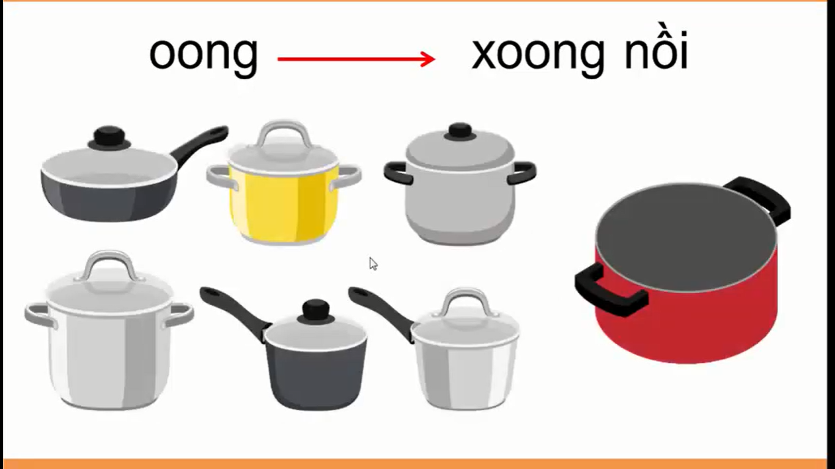

Slide 9

Phân biệt

Slide 10
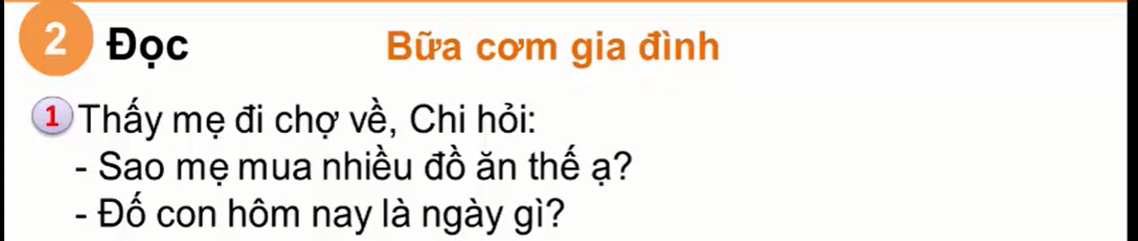
1
2
3
4
5
6
7
8
9
10
11
12
13
14

Slide 11
1
2

Slide 12
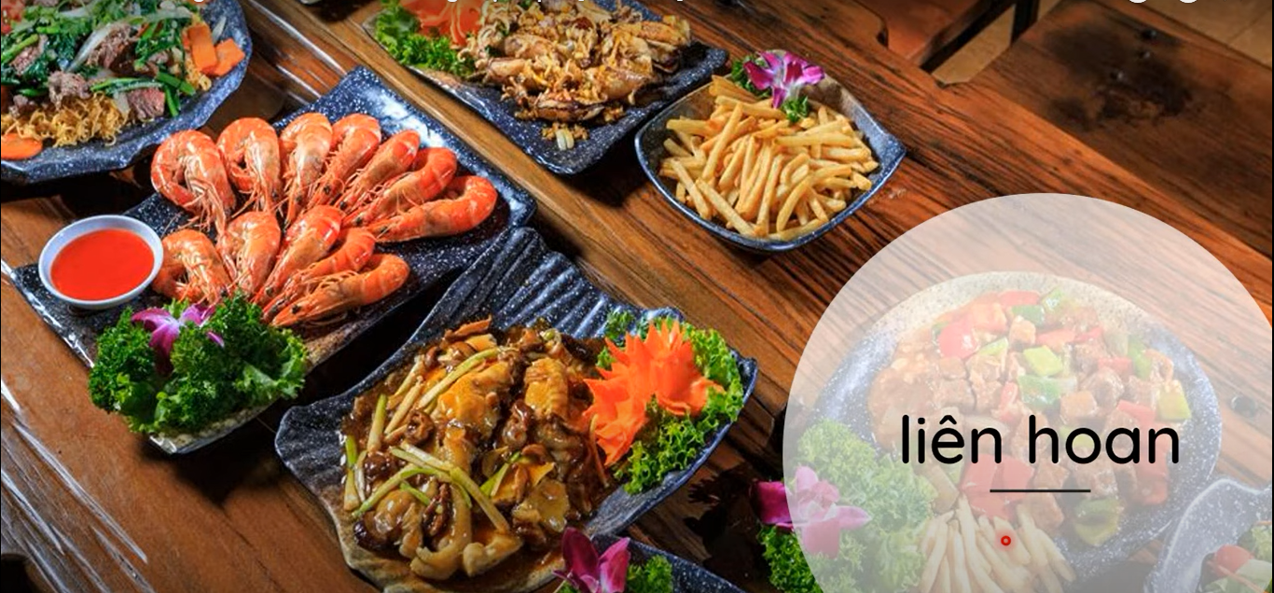

Slide 13
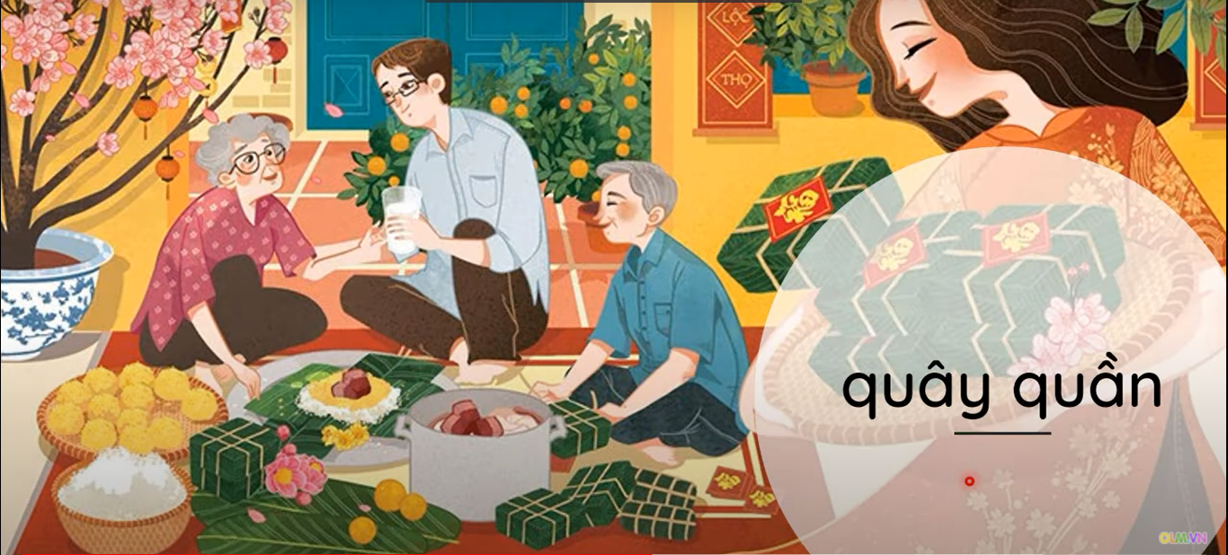

Slide 15
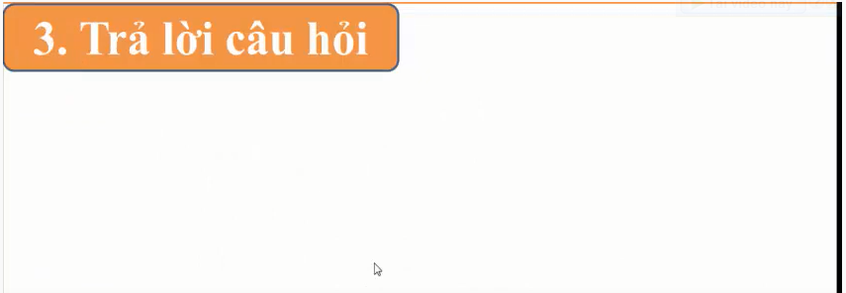
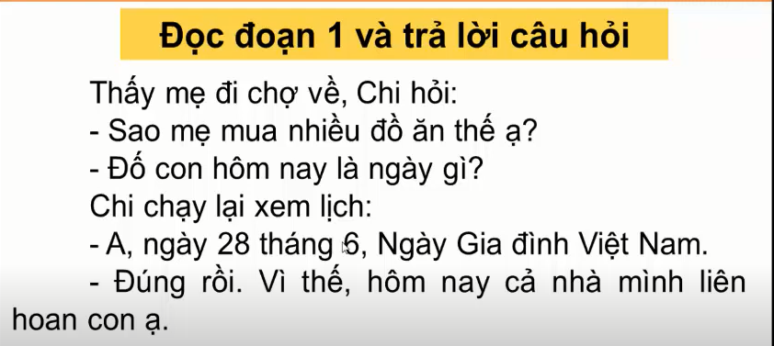
Ngày Gia đình Việt Nam là ngày 28 tháng 6.
Ngày Gia đình Việt Nam là ngày nào?

Slide 16
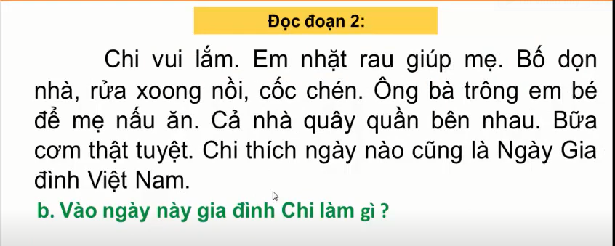
2
Vào ngày này, gia đình Chi liên hoan.

Slide 17
c. Theo em, vì sao Chi rất vui
Chi rất vui vì bữa cơm thật tuyệt, cả nhà quây quần bên nhau.

Slide 18

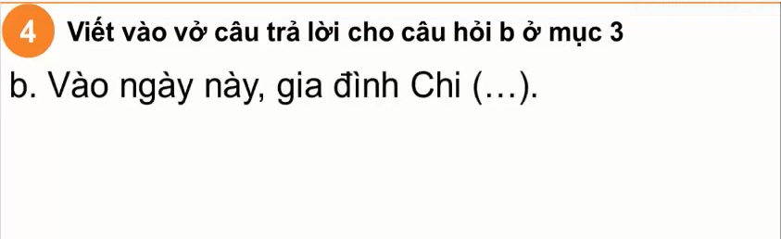
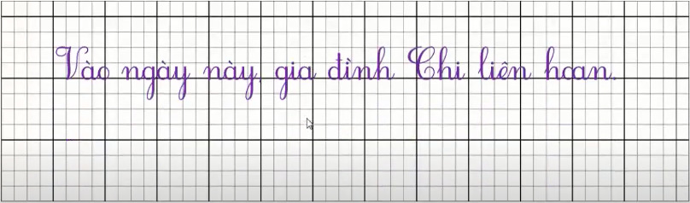
liên hoan.

Slide 19

ĐỊNH HƯỚNG BÀI HỌC

Slide 20

Thứ ba, ngày 15 tháng 2 năm 2022
DẶN DÒ
1. Tiếng Việt
Hoàn thành vở ô li bài thứ ba ngày 15/2 (NỘP QUA AZOTA)
Hoàn thành Vở bài tập Tiếng Việt (Bài Bữa cơm gia đình phần BT bắt buộc)
- Rèn đọc 5 lần bài tập đọc Bữa cơm gia đình (SGK Tiếng Việt)
2. Toán
- Xem trước bài Luyện tập chung (trang 24, 25)

